Slide 1
스마트폰게임프로그래밍
강의 개요
2019 봄학기
오황석

Slide 2
강의 내용
안드로이드를 플랫폼으로 사용하는 스마트 폰에서 게임 등 응용 프로그램 개발과정 학습
  안드로이드 개요
  안드로이드 개발 환경 설치
  안드로이드 UI 및 인터페이스
  자료 저장 및 관리 API
  멀티미디어 API
  네트워크 및 폰용 API
  위치기반 서비스용 API
  컨텐츠 서비스 관련된 내용

Slide 3


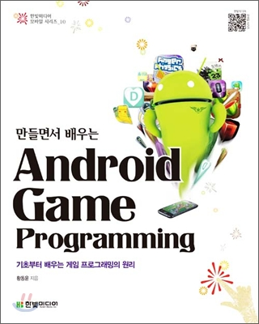
강의 교재 및 방법
교재
  김상형, 안드로이드 프로그래밍 정복 I, II, 한빛미디어
  보조

Slide 4
강의 교재 및 방법
강의 방법
  매 시간 게임에 필요한 안드로이드 API와 셈플 프로그램을 통한 실습
  카드게임 및 슈팅 게임 예제를 통한 게임 개발 실습
수업 이수 요건
  자바 프로그래밍
강의 자료 배포
  E-class를 통하여 실습을 위한 코드 및 자료 배포

Slide 5
평가 방법
수업활동(10%)
  수업 진행에 필요한 다양한 자료 준비, 발표
프로젝트 (80%)
  3인 1팀 프로젝트(팀내 역할을 고려한 팀 내 평가 수행)
  상용화 수준의 게임 기획 및 구현을 목표로 함
  중간 고사 시점까지 개발할 게임 기획 및 중간고사 기간에 기획 결과 발표(30%)
  기말고사 기간까지 기획 내용 구현 및 기말고사 기간에 최종 결과 발표 및 데모(50%)
  앱스토어에 등록 시 가산점 부여(10%)

Slide 6
평가 방법
  평가 기준
    팀웍, 발표 능력, 참여도
    기획 내용의 완성도(기술성, 창의성(독창성), 흥미도) 및 결과의 완성도
    일정 준수
    앱스토어 등록(추가 배점)
  진행
    팀 구성 : 3주차
    기획 초안 미팅 : 6주차
    기획 발표 및 평가 : 8주차
    개발 중간 미팅 : 12주차
    최종 결과물 발표 및 보고서 제출 : 16주차
출석(10%)
  결석 1회 1점 감점
  실습시간 지각 금지

Slide 7
평가 방법
안드로이드 프로그래밍 유경험자
  상담 후 프로젝트 수행 능력 여부 판단
  출석은 면제하나 매주 프로젝트 수행 내용 보고
프로젝트 기획서는 학기 초에 설계하여 상담 후 발표
  세부 내용은 앱스토어에 상용으로 업로드된 앱 설명서와 유사한 형태로 세부적으로 작성

Slide 8
게임 분석 과제
안드로이드 플랫폼에서 동작하는 2D 게임을 선택하여 게임 플레이하기
여러분이 플레이한 2D 게임의 기획자 입장에서 다음 사항을 분석하여 발표 자료 작성 및 발표
  게임에 대한 소개(스크린샷을 활용하여 게임시나리오, 내용, 방법 등에 대한 구체적인 소개)
  게임의 구성 요소 및 구성 요소들간의 관계 분석
  해당 게임을 구현하기 위한 필요 기능 분석(필요 기능은 향후 공통되는 부분을 수업에서 다루기 위함)
  발표자료 분량 : 제한 없음
  제출기한 : 다음 수업 시간 이전(E-class에 제출)
  다음 수업 시간에 개인별 10분 이내로 발표 및 질의 응답 수행
  평가 : 자료 작성 및 발표에 근거하여 A, B, C로 평가(10% 반영)

